Slide 1

Código: GCO-FR-03 Versión 8

Slide 2
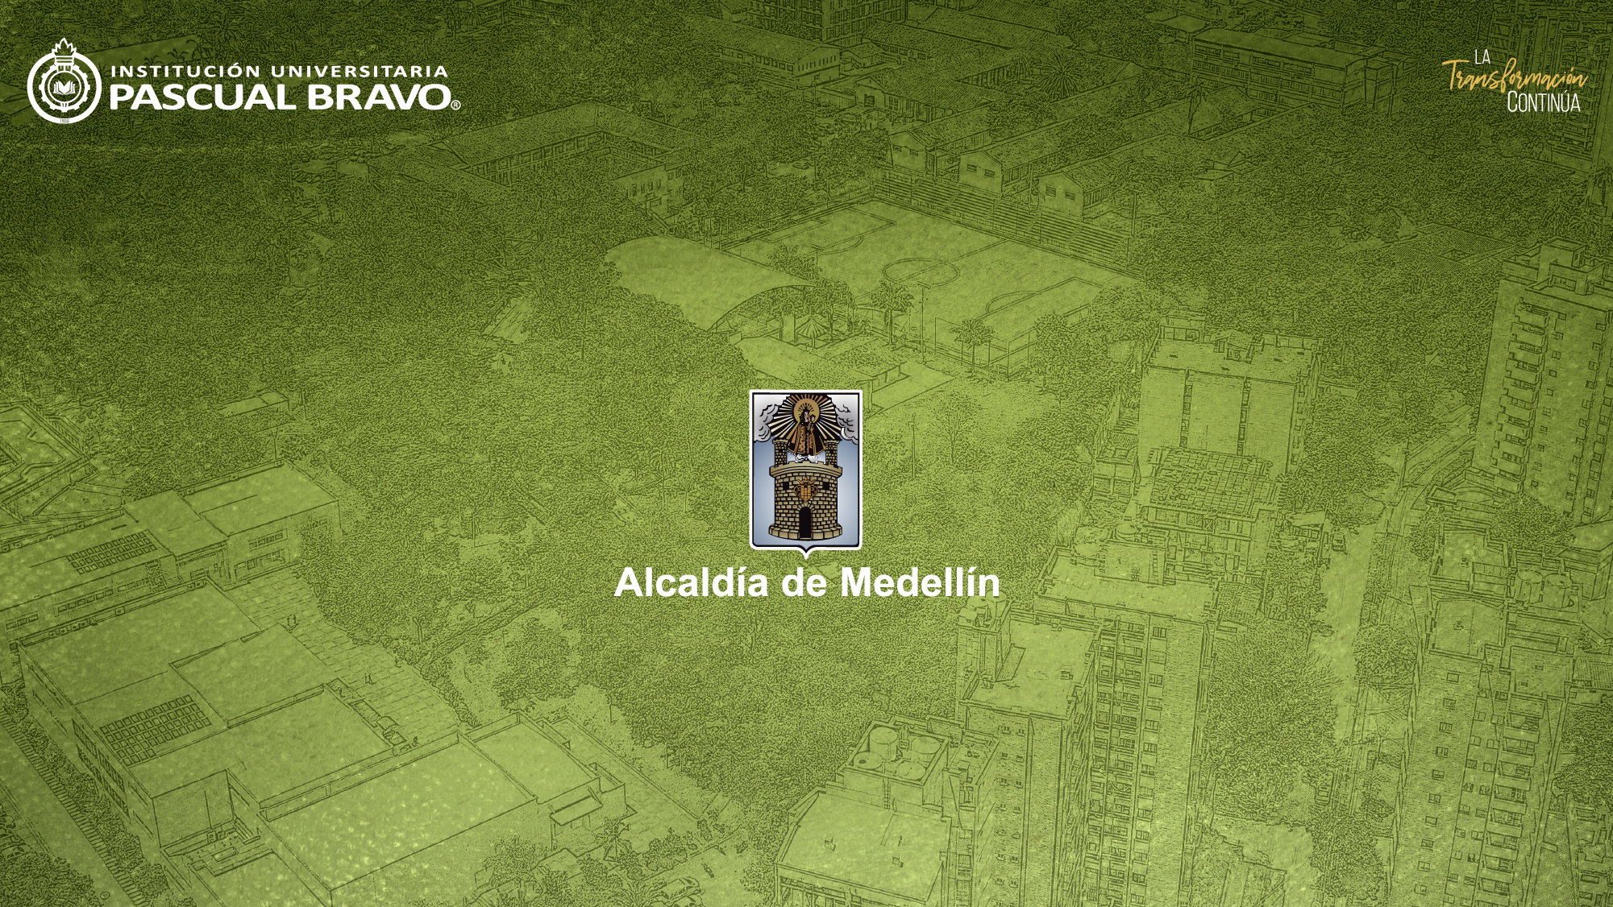

Slide 3


Slide 4

CASMUBA
Caterin Martínez Badillo
Institución Educativa Inem José Félix de Restrepo
Programa de formación: Proyecto Integrado de Aula (PIA)
Grado: 11°

Slide 5

Problema o necesidad
El proyecto CASMUBA busca darle un nuevo enfoque a las tiendas, esta basada en Dafiti Colombia con el cambio que no vendemos ropa sino lencería de hogar (Cobijas, sabana, tendidos, toallas, etc.), busco principalmente suplir la necesidad de solo enfocarse en la tienda. Un E-commerce trae consigo muchas ventajas como lo son que no se necesita alquila un espacio para la tienda, la bodega es necesaria pero también se podría ayudar en la casa para ahorrar dinero y una tienda virtual no necesita dedicarle tanto tiempo como una física, eso ayudará a no dejar de hacer otras cosas que también le podrían ayudar.

Slide 6
Objetivos
Objetivo general
Facilitar la comprar de productos propios sin tener que sacrificar mucho tiempo.
Objetivos específicos
Vender productos propios de forma segura y moderna
Sacrificar el tiempo no es necesario para crecer en todos los casos
Comprar productos de calidad

Slide 7
Frases
George Eliot
William Arthur Ward
“Nunca Es Demasiado Tarde Para Ser Lo Que Podrías Haber Sido.”
“Si Puedes Imaginarlo Puedes Lograrlo, Si Puedes Soñarlo, Puedes Hacerlo Realidad”

Slide 8
Resumen
El proyecto consta de un Ecommerce elaborado y personalizado, utilizando una máquina virtual con sistema operativo Linux versión Centos 8, instalando docker y creando dos contenedores, uno que es la base de datos que se llama mysql y el otro que es el aplicativo web que se llama wp, el Ecommerce consiste en una tienda virtual de un proyecto personal que se enfoca en el desarrollo de comprar lencería para hogar, en Ecommerce se realizó en base de Wordpress y la tienda con WooCommerce que es complemento de WordPress, la tienda puede tener más de 1.000 productos y eso se debe por la configuración de WooCommerce, la tienda se edita por etiquetas de HTML, no se necesita cuenta para entrar al sitio y ver los productos sino solamente en el momento que usted quiera realizar la comprar le pide la información para de una vez enviar el pedido.

Slide 9
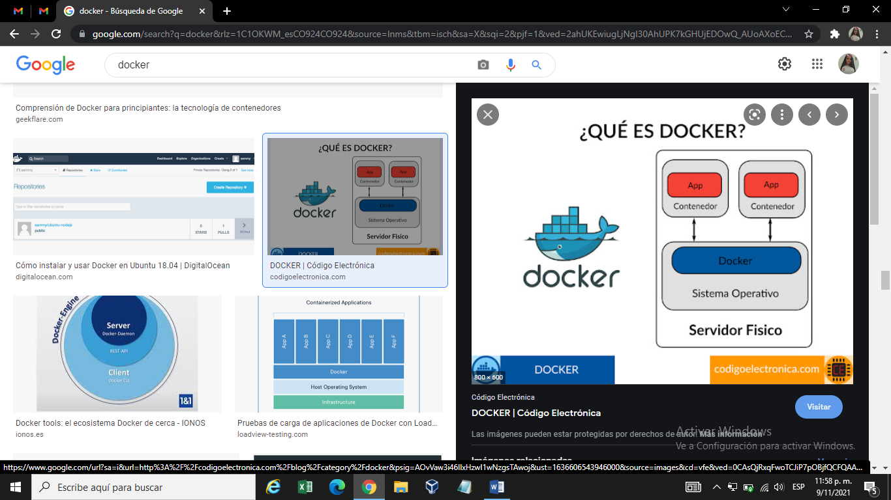
Metodología
Infraestructura tecnológica del proyecto

Slide 10
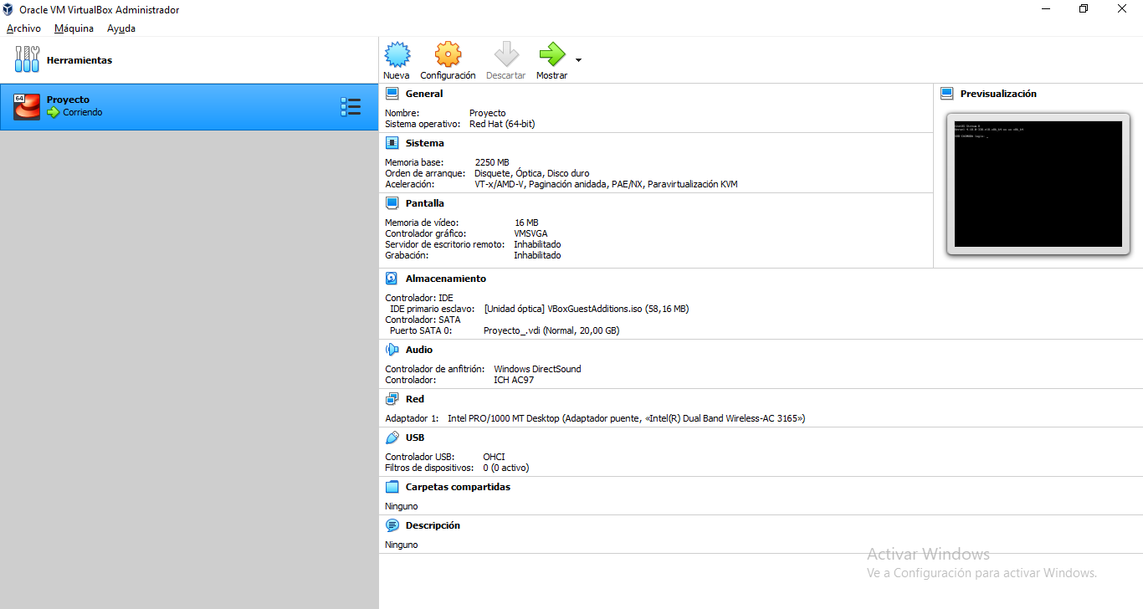
Instrumentos:
Virtual Box: Se creo la maquina virtual con sistema operativo Linux versión Centos 8, donde se configura todo lo que debía tener la maquina como la memoria base y almacenamiento

Slide 11
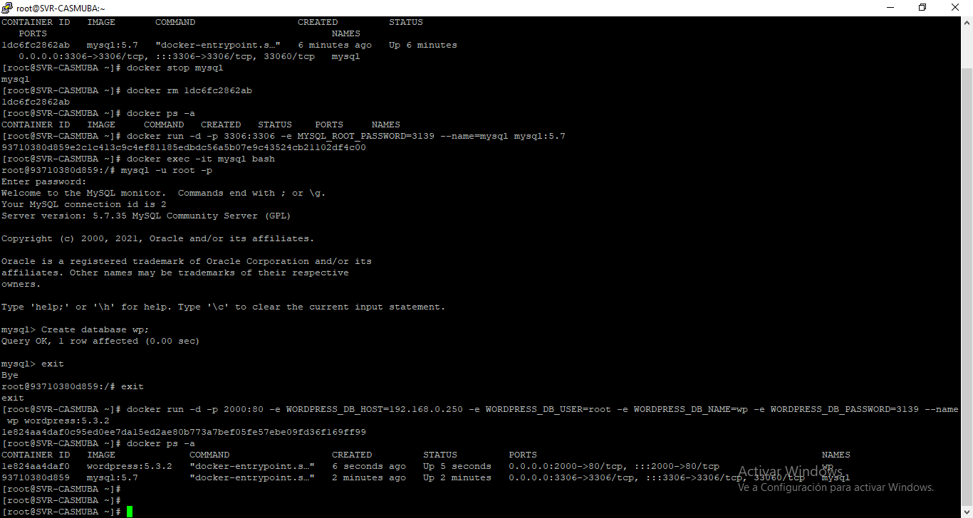
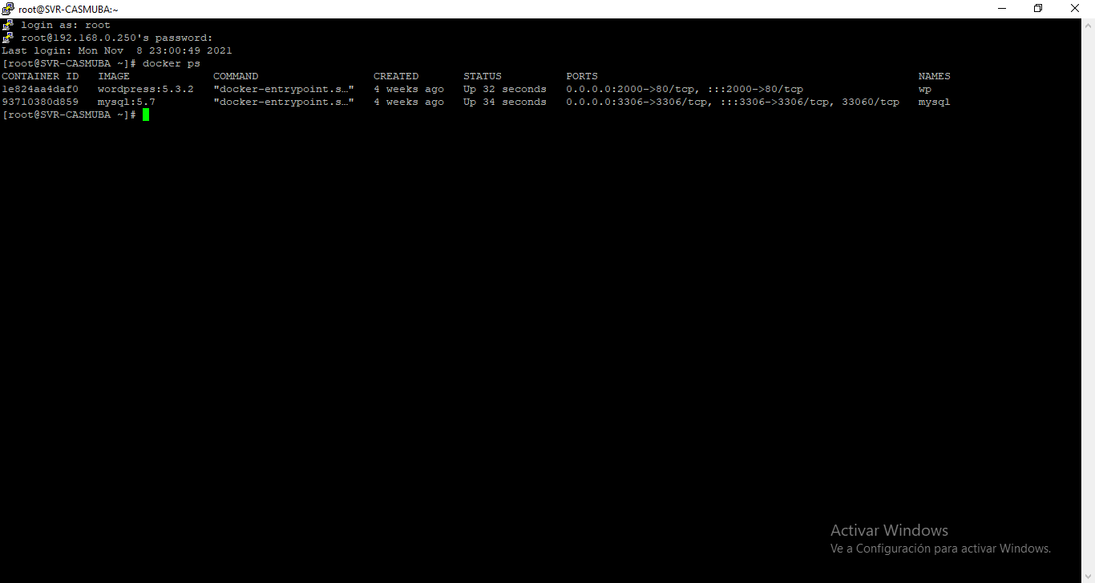
Se instalo docker, ya instalado se crearon 2 contenedores, uno que es la base de datos y el otro que es el aplicativo web

Slide 12
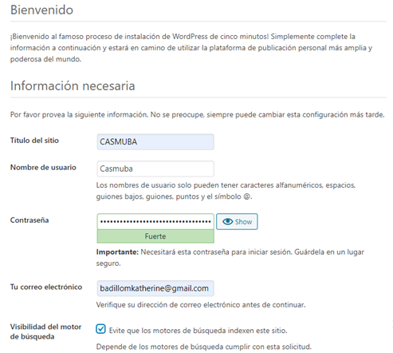
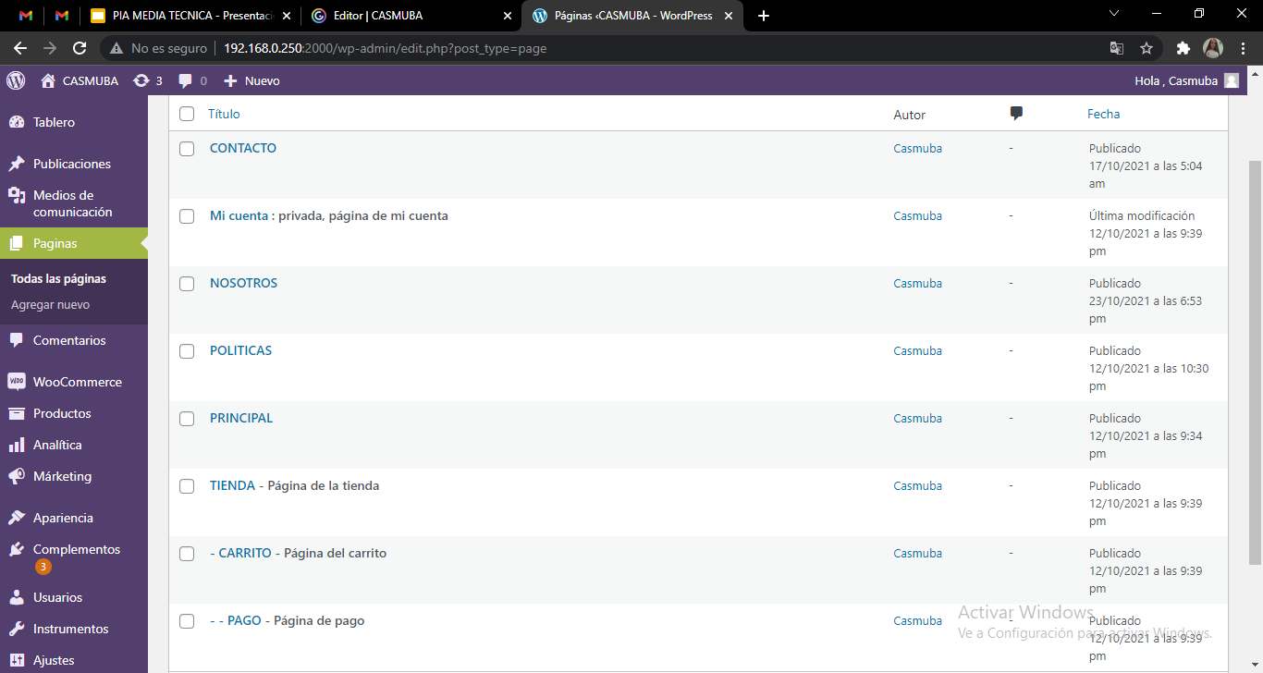
Con los contenedores ya creados solo era configurar el WordPress para empezar con el diseño de la pagina.

Slide 13
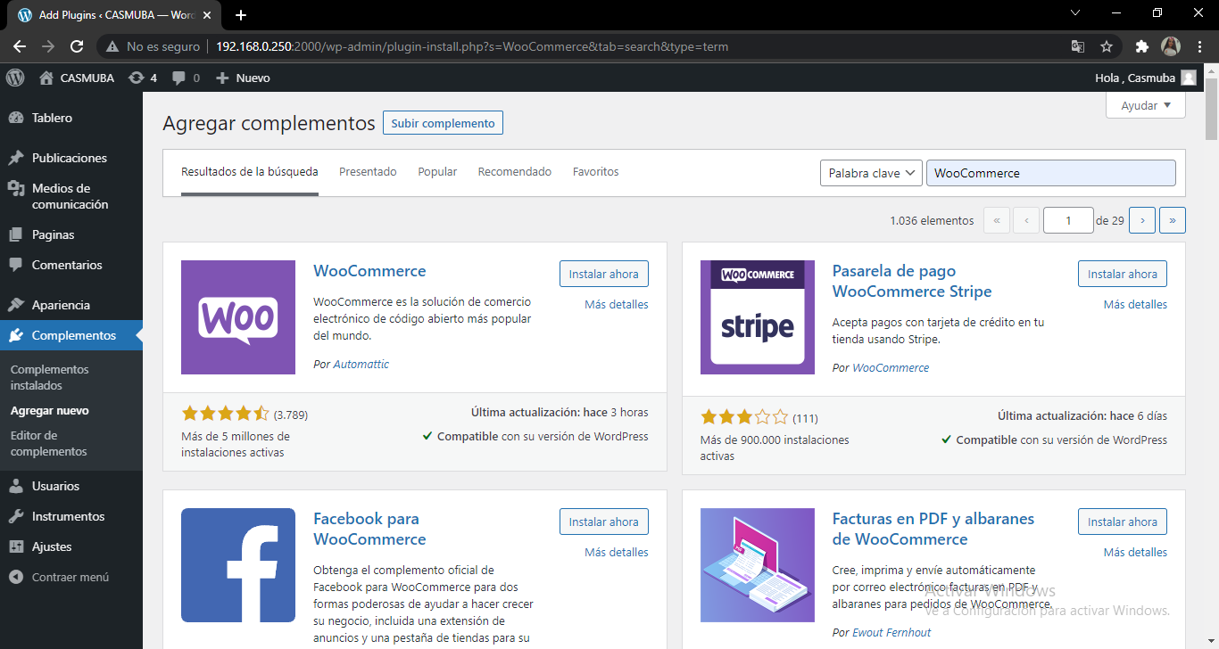
Con el WordPress ya solo era configurar la tienda, se logra con un plugin que se llama WooCommerce

Slide 14
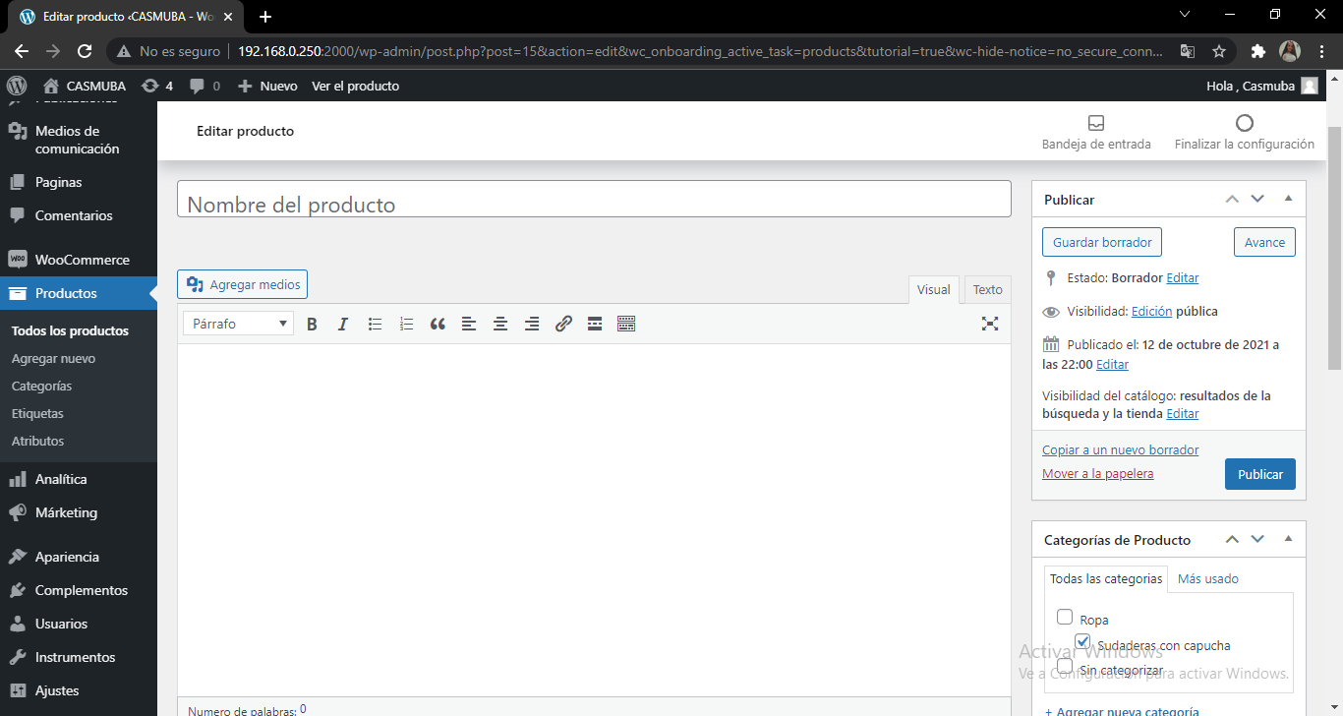
Con el plugin ya implementado en el WordPress ya solo faltaba crear producto por producto.

Slide 15
Resultados y productos esperados
Como resultado final se busca obtener un método mas efectivo para la comercialización de los productos con seguridad y buena calidad sin sacrificar mucho tiempo a nivel personal, esto se busca lograr mediante una pagina web realizada por WordPress donde se puede comprar sin necesidad de iniciar sesión.

Slide 16
Cronograma
1. Durante el mes de septiembre se investigo todos los conocimientos necesarios para la realización del proyecto tanto documentación como diseño.
2. Durante la semana de vacaciones (Desde el 9 de octubre hasta el 17 de octubre) se ejecuto el proyecto ya que todos los conocimientos necesarios ya se habían conseguido, se creo la maquina virtual y se empezó a realizar el proyecto.
3. Durante el ultimo fin de semana de octubre se consiguió terminar el proyecto al 100% y realizar la presentación de Power Point.

Slide 17

Referencias
Instalador, E. (2021, 18 septiembre). ▷ Cómo instalar CentOS 8 en VirtualBox ✔️ [2021] Paso a paso. Cómo instalar. . . Recuperado 9 de octubre de 2021, de https://comoinstalar.me/como-instalar-centos-8-en-virtualbox/
Platzi. (s. f.). Instalar wordpress usando docker. Instalar wordpress usando docker. Recuperado 10 de octubre de 2021, de https://platzi.com/tutoriales/1812-fundamentos-wordpress/4877-instalar-wordpress-usando-docker/
Conceptos básicos de HTML - Aprende sobre desarrollo web | MDN. (s. f.). Conceptos Básicos de HTML. Recuperado 12 de octubre de 2021, de https://developer.mozilla.org/es/docs/Learn/Getting_started_with_the_web/HTML_basics
von Schmeling, J. G., & von Schmeling, J. G. (s. f.). Proyectos Beta. Ejecutar script al inicio en CentOS 7. Recuperado 16 de octubre de 2021, de https://proyectosbeta.net/2017/07/ejecutar-script-al-inicio-en-centos-7/

Slide 18

Nombres y Apellidos
Dependencia

